Slide 1



SUPPORT TO GEORGIA’S RESEARCHERS’ MOBILITY
თემა 4: განაცხადის შევსება
This project is implemented on behalf of the EU by

Slide 2
ნაწილი პირველი: 1. Excellence/ბრწყინვალება
1.1 მიზნები
1.2 მეთოდოლოგია
1.3 კვლევა და ინოვაცია
1.4 ხელმძღვანელობა

Slide 3
1. Excellence/ბრწყინვალება -
1.1 მიზნები
1.1. Quality and pertinence of the project’s research and innovation objectives (and the extent to which they are ambitious, and go beyond the state of the art)
  მიზნები - ამბიციურობა და მიღებულ ჩარჩოებს მიღმა
როგორ მოხდება ინდივიდუალური კვლევების ინტეგრირება საერთო კვლევით პროგრამაში - არის თუ არა მიზნები გაზომვადი, განხორციელებადი და რეალისტური.
  შესავალი
  მიზნები
  კვლევითი პროგრამის მიმოხილვა
რითი გამოირჩევა პროექტი, როგოც ცდება მირებულ ჩარჩოებს, რამდენად ამბიციოურია პროექტი
დაყოფილია სამუშაო პაკეტებად, რომელიც აღწერილიაTable 3.1a განხორციელების სექციაში.

Slide 4
მიზნები - ძლიერი მხარეები შეფასებებიდან
1. მიმოხილულია არსებული მდგომარეობა და მიღწევები, პროექტს აქვს პოტენციალი განავითარროს არსებული მდგომარეობა. კონკრეტული მიზნები ნათლადაა ჩამოყალიბებული, დროული და შესაბამისია
2. სარწმუნოდაა აღწერილი ინდივიდუალური კვლევითი პროექტების ინტეგრირება, თითოეული პროექტი შეესაბამება კონსორციუმის მიზნებს და პასუხობს კვლევის კითხვებს
3. კვლევის კონკრეტული მიზნები ამბიციურია, კარგადაა განმარტებული, გაზომვადია - შეიძლება კონკრეტული მიღწევების გადამოწმება, ეს ყველაფერი ასახულია სამუშაო პაკეტებში
4. განაცხადს გააჩნია ინოვაციური პოტენციალი, გვპირდება დამატებით მიდგომას ევროპული და არაევროპული ანალოგიური პროექტებისათვის
5. დაგეგმილი პროექტი ფორმულირებულია 4 სამუშაო პაკეტში. შემოთავაზებული მეთოდოლოგია დეტალური და დამაჯერებელია და ასევე მხარდაჭერილის სხვადასხვა წინამდებარე კვლევებით ძირითადად ჩატარებული გუნდის წევრების მიერ.
6. განაცხადის მიზნები ნათელია, კარგადაა განმარტებული, მოყვანილია საკმარისი საზომი ინდიკატორები (KPI) შესაბამისი ახსნითა და შეფასებით.

Slide 5
მიზნები - სუსტი მხარეები შეფასებიდან
1. გაუგებარია ამბიციის დონე, ძირითადი კვლევა წარმოადგენს არსებული კვლევის გაგრძელებას, ინოვაციური ასპექტები მცირეა
2. არასაკმარისი დეტალებითაა აღწერილი არსებული მდგომარეობა, აქედან გამომდინარე განაცხადში არ ჩანს ის განვითარება რას მიიღწევა მოცემულ დარგში კვლევის შედეგად.
3. სამუშაო პაკეტები და ინდივიდუალური კვლევის ნაწილები ლოგიკურად არ არის დაკავშირებული და სამუშაოს განაწილება არ არის დამაჯერებელი
4. არსებული მდგომარეობა არ არის ნათლად აღწერილი, ლიტერატურის მიმოხოლვაში არსებობს გამოტოვებული მნიშვნელოვანი ასპექტები რომელიც არარის სათანადოდ დაფარული
5. სამეცნიერო ორიგინალობა/ინოვაცია არ არის ადექვატურად ნაჩვენები და არ შეესაბამება ანალოგიურ კვლევებს სხვა სფეროებში
6. ძირითადი საზომი მატრიცები არ არის საკმარისად აღწერილი, რამაც შეიძლება შეაფერხოს პროგრესის მონიტორინგის პროცესი

Slide 6
1. ბრწყინვალება - 1.2 მეთოდოლოგია
1.2. Soundness of the proposed methodology (including international, interdisciplinary and inter-sectoral approaches, consideration of the gender dimension and other diversity aspects if relevant for the research project, and the quality of open science practices)
ზოგადი მეთოდოლოგია - კონცეფცია და ჰიპოთეზა.
როგორ შეძლებთ ამ მეთოდოლოგიით პროექტის მიზნებისვმიღწევას.
განსაზღვრეთ ყველა შესაძლო სირთულეები მეთოდოლოგიის გამოყენებისას და როგორ აპირებთ მათთან გამკლავებას
ჩამოთვალეთ ეს გამოწვევები implementation ნაწილში risk table 3.1g სახით.
მეთოდებისა და დისციპლინების ინტეგრირება - როგორ მოახერხებთ გააერთიანოთ გამოცდილება და ცოდნა სხვადასხვა დისციპლინებში, დაასაბუთეთ თუ არ გჭირდებათ ინტერდისციპლინარული მიდგომა
გენდერისა და დივერსიფიკაციის საკითხები - ყურადღება გაამახვილეთ დაგეგმილ კვლევასა და ინოვაციების განხორციელების პროცესზე, დაურთეთ ანალიზი (For guidance on methods of sex / gender analysis and the issues to be taken into account, please refer to https://ec.europa.eu/info/news/gendered-innovations-2-2020-nov24_en)
ღია მეცნიერების პრაქტიკები - წარმოდგენილი მეთოდოლოგიის განუყოფელი ნაწილი, დაასაბუთეთ რომ პრაქტიკების შერჩევა ხელს უწყობს პროექტის მიზნების უკეთ მიღწევას. ეს ნაწილი უნდა ჩანდეს გავლენის ნაწილი (/Impact section)
(Open science is an approach based on open cooperative work and systematic sharing of knowledge and tools as early and widely as possible in the process.)
  (for example through preregistration, registered reports, pre-prints, or crowd-sourcing);
  (such as publications, data, software, models, algorithms, and workflows);
  participation in open peerreview; and involving all relevant knowledge actors including citizens, civil society and end users in the co-creation of R&I agendas and contents (such as citizen science).

Slide 7
სავალდებულო და რეკომენდებული პრაქტიკა
ღია მეცნიერების ჭრილში საგრანტო შეთანხმების სავალდებული ნაწილები;
  ✓ კვლევის მონაცემების პასუხისმგებლიანი მობყრობა (FAIR principles of ‘findability’, ‘accessibility’, ‘interoperability’ and ‘reusability’),
  ✓ ინფორმაცია საჭირო საშუალებების შესახებ (outputs/tools/instruments) რომელიც დაამტკიცებს შედეგების ვალიდურობას ან ინფორმაციის ხელახლა გამოყენების საშუალებას
  ✓ შედეგებზე ციფრული ან ფიზიკური წვდომა პუბლიკაციის ვალიდაციისათვის;
  ✓ საჭიროების შემთხვევაში საზოგადო ხელმისაწვდომობა
ღია მეცნიერების ჭრილში საგრანტო შეთანხმების რეკომენდებული ნაწილები;
  დაინტერესებული პირების და მოქალაქეებისათვის წვდომა
  ადრეული გაზიარება
  შედეგების მართვა კვლევის ინფორმაციის მიღმა
  ღია კოლეგების მიმოხილვა (open peer-review),
  კვლევის წინასწარი რეგისტრაცია

Slide 8
მეთოდოლოგია - ძლიერი მხარეები შეფასებიდან
1. მეთოდოლოგია მყარია მაგრამ ამავდროულად მორგებადია ინტერდისციპლინსრული პროექტის მიზნების მისაღწევად
2. ღია მეცნიერება კარდაგაა გათვალისწინებული, კვლევის ინფორმაციის მართვა შეესაბამება პროექტის ფარგლებში მიღებული ინფორმაციის ბუნებას და ინფორმაცია ხელმისაწყდომია პრეპრინტის და/ან ღია საცავის საშუალებით (FAIR principle).
3. კარგადაა გააზრებული გენდერული კუთხე, ნათელია გეგმა თუ როგორ მოხდება გენდერული თანასწორების მიღწევა
4. განაცხადში ნათელია, რომ პროექტის ყველა წევრი, სადოქტორო კანდიდატები და ხელმძღვანელები უზრუნველყოფილები იქნებიან მრავალფეროვნებისა და გენდერისყოველდღიური გამოწვევების საკითხებში შესაბამისი ტრენინგებით
5. რაოდენობრივი და ხარისხობრივი კვლევის მეთოდები კარგადაა აღწერილი კვლევის მიზნებთან მიმართებაში, ახალ და დამკვიდრებულ კვლევის მეთოდებს შორის ბალანსი კარგადაა აღწერილი
6. კვლევის მეთოდოლოგია სრულადაა დამუშავებული, მტკიცე და ნათელია და შედეგები მიირება რაოდენობრივი და ხარისხობრივი კვლევის მეთოდების კომბინაციით

Slide 9
მეთოდოლოგია - სუსტი მხარეები შეფასებიდან
1. მეთოდოლოგიის მიმოხილვა არ წარმოადგენს საჭირო დეტალებს იმაზე თუ როგორ მიაღწევს პროექტის მიზანს ინდივიდუალური პროექტი. არარის ნათელი რა მიდგომის/თეორიის გამოყენებით გაეცება პასუხი კვლევის კითხვებს და როგორ გამოიყენება თითოეულ პროექტში
2. არ არის გათვალისწინებული ღია მეცნიერების პრინციპები, არარის საკმარისად ნათლად გამოვლენილი სამეცნიერო ხელმძღვანელების კონკრეტული ექსპერტიზის დონე
3. თითოეული ინდივიდუალური კვლევა არასაკმარისადაა ინტეგრირებული სრულ პროექტში, პროექტებში არ აისახება განაცხადის მიზნები, არ ჩანს სინერგიები სხვადასხვა დისციპლინებში და ერთად თავს არ იყრის პროექტში
4. ტექნიკური სიმტკიცე და ხელოვნურ ინტელექტთან დაკავშირებული ელემენტები არარის სათანადოდ დამუშავებული
5. ინდუსტრიული სადოქტორო ქსელების შემთხვევაში არარის სათანადოდ აღწერილი არააკადემიური სექტორის როლი, აღწერა მოკლეა, ზოგადია და არ მოიცავს დეტალებს წვლილის შესახებ
6. ტრენინგის პროგრამა არ ცდება ტრადიციული ტრენინგ პროგრამის ფორმატს

Slide 10
1. ბრწყინვალება - 1.3 კვლევა და ინოვაცია
1.3. Quality of the proposed interaction between the participating organizations in light of the research and innovation objectives
მიმოხილვა და სადოქტორო პროგრამის სტრუქტურა
ქსელის დონეზე (network-wide) ტრენინგ ღონისძიებები და მათი შესაბამისი ადგილობრივი შესატყვისები (table 1)

Slide 11
კვლევა და ინოვაცია - ძლიერი მხარეები შეფასებიდან
1. ქსელის დონეზე ღონისძიებები ადექვატურია და აძლიერებს სადოქტორო ტრენინგს, აუმჯობესებს კვლევის ეფექტიანობას, ამაღლებს მკვლევარის დასაქმებისა და კარიერულ პერსპექტივებს
2. არააკადემიური პარტნიორები მივლინებების ფარგლებში მნიშვნელოვან როლს ასრულებენ ტრენინგში, მონაწილებენ კვლევის დიზაინში და სთავაზობენ ინტერსექტორულ სამუშაო გამოცდილებას, რომელიც დამაჯერებლადაა აღწერილი
3. ცოდნის ტრანსფერი სანდოა, მიღებული ცოდნა და უნარები დაკონკრეტებულია და ასევე აღწერილია თუ როგორ ეხმარება პროექტის მიზნების მიღწევაში
4. დოქტორანტურის ტრენინგის პროგრამა, რომელიც ეფექტურად აერთიანებს ტრენინგს კვლევის ფარგლებში, ტრენინგს, კარგად და დეტალურადაა აღწერილი. ასევე ხელმძღვანელებისათვის უზრუნველყოფილია ტრენინგი მრავალფეროვნების, ქეთილსინდისიერების და ეთიკის საკითხებზე.
5. დაგეგმილია რეგულარული ონლაინ ლექციები პროექტთან დაკავშირებული საკითხების განსახილველად, დაგეგმილია ტრანსფერული უნარების განვითარების, ასევე გენდერის/მრავალფეროვნების განხილვის შეხვედრები
6. მივლინებები კარგადაა დაგეგმილი ინტერნაციონალური და ინტერსექტორული მობილობის მხარდასაჭერად. თითოეული მივლინებისათვის განსაზღვრულია მასპინძელი, ხელმძღვანელი, დრო, ხანგრძლივობა და მიზანი

Slide 12
კვლევა და ინოვაცია - სუსტი მხარეები შეფასებიდან
1. განაცხადი არ მოიცავს საჭირო დეტალებს კურსების შინაარსის შესახებ (ECTS).
2. არარის ნათელი რამდენად შესაბამისადაა შერჩეული არააკადემიური ორგანიზაციები პროექტთან მიმართებაში
3. არარის სრულად დამუშავებული ინდივიდუალური კვლევითი პროექტების ინტეგრირება ძირითად კვლევით პროექტში და ტრენინგ პროგრამებში
4. ზოგიერთი მივლინება შედარებით ხანმოკლეა, მაგ. ერთი თვე და რთულია მათი მნიშვნელობისა და გამოსადეგობის დადგენა
5. ადგილობრივი ტრენინგი არარის ნათლად აღწერილი, არ ჩანს ნათლად მისი სარგებელი საერთო კვლევისა და ტრენინგ პროგრამისთვის ინდივიდუალური მკვლევარის დონეზე. დიდი განსხვავებაა ქსლის დონის ხარისხსა და ადგილობრივი დონის ტრენინგს ხარისხს შორის.
6. არადამაჯერებლადაა აღწერილი სადოქტორო ქსელის პროექტისა და ადგილობრივი სადოქტორო პროგრამის ურთიერთშემავსებლობა (complementarity)

Slide 13
1. ბრწყინვალება - 1.4 ხელმძღვანელობა
Quality of the supervision (including mandatory joint supervision for industrial and joint doctorate projects)
ხელმძღვანლის კვალიფიკაცია და ხელმძღვანელობის გამოცდილება
აუცილებელია ნათლად გამოიყოს კვლევაზე პასუხისმგებელი პირი
დასაბუთდეს ხელმძღვანელის საკმარისი ექსპერტიზა, მისი ხელმისაწვდომობა, დროის ქონა და სურვილი სადოქტორო კანდიდატს გაუწიოს შესაბამისი მხარდაჭერა, შეუმოწმოს პროგრესი, მიაწოდოს უკუკავშირი

Slide 14
ხელმძღვანელობა - ძლიერი მხარეები შეფასებიდან
1. ხელმძღვანელობის ხარისხი მაღალია, სხვადასხვა სფეროდან წარმოდგენილია ექსპეტრები და დაბალანსებულია. დეტალურადაა აღწერილი ხელმძღვანელების კვალიფიკაცია, მათი კვლევის გამოცდილება და მათი სამეცნიერო საქმიანობა. ხელმძღვანელს აქვს საერთაშორისო თანამშრომლობისა და ხელმძღვანელობის გამოცდილება.
2. შესაბამისი დახმარებისა და შემოწმების პროცედურები გაწერილია, არსებობს უკუკავშირის ჩამოყალიბებული მექანიზმი. დაგეგმულია ხელმძღვანელების ინფორმირება პროცედურების შესახებ პროექტის დასაწყისში, არსებობს თანმიმდევრული მიდგომა.
3. ხელმძღვანელთან შეთანხმება მხარს უჭერს კანდიდატისა და პროექტის მიზნებს, ბენეფიციარებს აქვს თანახელმძღვანელობის შესაძლებლობა, პარტნიორობა უნივერსიტეტებს შორის მყარია. აღწერილის რეგულარული კონტაქტი ხელმძღვანელებთან, ვიზიტები, მივლინებები, მონიტორინგი და დისკუსიები.
4. ხელმძღვანელობის ხარისხი მაღალია, თანახელმძღვანელობა დამაჯერებლადაა აღწერილი, ფორმალური შეხვედრები მოიცავს ორივე ხელმძრვანელის მონაწილეობას.
5. თანახელმძღვანელობა ნათლადაა სტრუქტურირებული, ერთერთი ხელმძღვანელი წარმოადგენს ინტერდისციპლინურ სფეროს, არსებობს კვლევის კოლაბორაციის შესაძლებლობები
6. ხელმძღვანელთან შეთანხმება მოიცავს კარიერის განვითარების გეგმას, ასევე გამოყოფილია დამატებითი მენტორი მხარდაჭერისათვის

Slide 15
ხელმძღვანელობა - სუსტი მხარეები შეფასებიდან
1. არარის საკმარისი დეტალება იმაზე თუ რამდენად კომპლექსურია პროექტი, როგორაა დაგეგმილი თანა-ხელმძღვანელობა, როგორ ჩატარდება შეფასება, ანგარიშისა და უკუკავშირის პროცედურები მწირია, არარის საკმარისი დეტალება იმაზე თუ როგორ მუშაობს მრჩეველთა გუნდი.
2. არ არის დაბალანსებული დოქტორანტთა გადანაწილება ხელმძღვანელებთან, ზოგიერთი ხელმძღვანელი გადატვირთულია.
3. განაცხადში არ ჩანს ნათლად ის მექანიზმები (შეხვედრები, შიდა ანგარიშები) რომელსაც ხელმძღვანელი გამოიყენებს პროგრესის შესამოწმებლად.
4. არასაკმარისი დეტალია მოცემული იმაზე თუ როგორ არის გადანაწილებული ფუნქციები მთავარ ხელმძღვანელსა და თანა-ხელმძღვანელს შორის
5. არარის წარმოდგენილი თანა-ხელმძღვანელობის ზოგიერთი ასპექტი, პროგრესის მონიტორინგი, დროის გამოყოფის საკითხები ხელმძღვანელის მიერ არ არის სრულად დამუსავებული.

Slide 16
ნაწილი მეორე: 2. გავლენა
2.1 ევროპის სადოქტორო სწავლებაში შეტანილი წვლილი
2.2 საზომი კრიტერიუმების გამართულობა
2.3 მოსალოდნელი შედეგის მაქსიმიზაცია
2.4 პროექტის სამეცნიერო, საზოგადო და ეკონომიკური გავლება

Slide 17
2. გავლენა - 2.1 ევროპის სადოქტორო სწავლებაში შეტანილი წვლილი
Contribution to structuring doctoral training at the European level and to strengthening European innovation capacity, including the potential for:
ა. არააკადემიური სექტორის ჩართულობა სადოქტორო პროგრამაში მივლინებები, არააკადემირუი სექტორის ჩართულობა კვლევასა და ტრენინგებში
ბ. მდგრადობის ელემენტები პროგრამის დასრულების შემდეგ - ტრენინგ პროგრამების მდგრადობა, ტრანსფერული უნარების განვითარება ადგილობრივ დონეზე და ქსელის დონეზე. კონსორციუმის წევრების შემდგომი თანამშრომლობის პერსპექტივები. მიმღები ორგანიზაციის მიერ დოქტორანტის შემდგომი დასაქმების პერსპექტივები.

Slide 18
2.1 ევროპის სადოქტორო სწავლებაში შეტანილი წვლილი - ძლიერი და სუსტი მხარეები
1. ორმაგი სადოქტორო პროგრამა უახლესი კვლევაა (cutting edge), მოიცავს სხვადასხვა ცოდნის ინტეგრირებას მიზნის მისაღწევას
2. ევროპის დონეზე მდგრადი სადოქტორო სწავლების ელემენტებს მოიცავს
3. არააკადემიური სექტორი და პრესტიჟული აკადემიური სექტორის წარმომადგენლები ევროპის სადოქტორო სწავლების მდგრადობის ნიმუშს წარმოადგენს
4. პროექტში ცალკეული ნაწილები ხელმისაწვდომი იქნება სხვა გარედან მოსული მონაწილეებისათვის
5. სადოქტორო პროგრამა აკადემიური და არააკადემიური სექტორის მოთხოვნის შესაბამისად ამზადებს სპეციალისტს, ნათლადაა წარმოდგენილი თითოეული მონაწილის კონტრიბუცია
6. ტრენინგში გამოყენებულია საუკეთესო პრაქტიკა, კრედიტების ტრანსფერი შესაძლებელია, კურიკულუმი ვითარდება, ტრენინგი და ხელმძღვანელობის პრაქტიკა განმეორებითია
7. იქმნება ონლაინ მასალა რომელიც ასევე ვრცელდება საზოგადოებისათვის როგორც სამეცნიერო დონეზე, მხარდაჭერილია გენდერის, ღია მეცნიერების და მრავალფეროვნების საკითხები
1. განაცხადში წარმოდგენილი ცალკეული ქმედებები სრულად არ ხსნის ინ მიმართულებას და მექანიზმს რომლის გამოყენებითაც მიიღწევა ევროპაში ინოვაცია
2. არააკადემიურ სექტორზე არ არის კვლევა ფოკუსირებული, არარის დეტალურად აღქმული არააკადემიური სექტორის სარგებელი, კვლევა არარის მიმართული აკადემიასა და ინდუსტრიას შორის ხიდის გამყარებაზე
3. მივლინებები არააკადემიურ სექტორში არასაკმარისია და არ წარმოქმნის სინერგიასა და მდგრადობას
4. არ არის დეტალებში აღწერილი ევროპის მასშტაბით სადოქტორო სწავლებაში კონტრიბუცია კვლევის მიმართულებით
5. არ არის დეტალებში აღწერილი ევროპის მასშტაბით სადოქტორო სწავლებაში კონტრიბუცია ტრენინგის მიმართულებით

Slide 19
2. გავლენა - 2.2 საზომი კრიტერიუმების გამართულობა
2.2 Credibility of the measures to enhance the career perspectives and employability of researchers and contribution to their skills development
კვლევისა და ტრენინგის გავლენა დოქტორანტის შემდგომ კარიერაზე
კონკრეტული ტექნიკური და ტრანსფერული უნარები
მისი დასაქმების სფეროები აკადემიასა და არააკადემიურ სექტორში

Slide 20
2.2 საზომი კრიტერიუმების გამართულობა
- ძლიერი და სუსტი მხარეები
1. პროექტის გავლენა სადოქტორო კანდიდატის ტრენინგსა და კარიერაზე ნათლად არის ახსნილი, მკვლევარები მიიღებენ ცოდნას კვლევის ეთიკისა და ინოვაციის მიმართულებით.
2. ნათლადაა აღწერილი პროექტის გავლენა მკვლევარის კარიერაზე, ყურადღება გამახვილებულია ინტერსექტორულ და ინტერდისციპლინურ უნარებზე.
3. the researchers' future career perspectives and employment. 3. Actions such as training on CV writing and job interviews and the use of Talent Development Suite created within the EURAXESS project
4. დასაქმების ფორუმი და სხვა კონტაქტების დასამყარებელი ღონისძიებები ნათლადაა გაწერილი
5. career workshop scheduled during the final year
6. conferences, meetings, and seminars, both local and international,
1. პროექტი არ მოიცავს კონკრეტულ სტრატეგიას კანდიდატის კარიერის განვითარებისათვის
2. პროექტის ფარგლებში მიღებული უნარები არარის ნათლად დაკავშირებული კარიერის პერსპექტივებთან და დასაქმების შესაძლებლობებთან
3. გავლენის აღწერა ზოგადია
4. პროექტში ნაკლებაა განხილული დოქტორანტის მეთოდოლოგიური უნარების განვითარებისაკენ მიმართული ღონისძიებები

Slide 21
2. გავლენა - 2.3 მოსალოდნელი შედეგის მაქსიმიზაცია
2.3 Suitability and quality of the measures to maximize expected outcomes and impacts, as set out in the dissemination and exploitation plan, including communication activities
გეგმა ინფორმაციის გავრცელებისა და მისი გამოყენებისათვის (‘plan for the dissemination and exploitation including communication activities’), რომელიც პროექტის მსვლელობის პარალელურად იქნება მიწოდებული
თითოეული დაგეგმილი საშუალების აღწერა დეტალურად, სამიზნე აუდიტორია (e.g. scientific community, end users, financial actors, public at large), და ამ აქტივობების მონიტორინგის საშუალებები/ინდიკატორები.
ფართო საზოგადოების ჩართვა კომუნიკაციაში, რა გავლენას მოახდენს მოქალაქეების ყოველდღიურ ცხოვრებაზე.
კომუნიკაციის აღწერა მოიცავს კონკრეტულ მესიჯს, იმ საშუალებებს რომელიც გამოიყენება მისი გავრცელებისათვის მორგებული თითოეულ სამიზნე ჯგუფზე

Slide 22
2.3 მოსალოდნელი შედეგის მაქსიმიზაცია
- ძლიერი და სუსტი მხარეები
1. კომუნიკაციისა და გავრცელების აღწერა და მათი შეფასების კრიტერიუმები დეტალური და შესაბამისია.
2. გავრცელებისა და გამოყენების გეგმა ეფექტურია, მოიცავდ დეტალურ საზომ კრიტერიუმებს და ეხება გავლენის გაზომვას როგორც აკადემიურ სექტორზე ისე არააკადემიურ სექტორზე
3. საზოგადოების ჩართულობის სტრატეგია მაღალ დონეზეა წარდგენილი, კარგადაა გამოყენებული სოციალური მედია, საზოგადო ღონისძიებები, გამოყენებულია სხვა ტექნიკური საშუალებები
4. გავრცელების გეგმა კარგად არის სტრუქტურირებული, იდენტიფიცირებულია საკვანძო გზავნილები, დაწესებულია საზომი ინდიკატორები სამიზნე ჯგუფებთან მიმართებაში
5. განაცხადი მოიცავს პატენტის, ინტელექტუალური საკუთრების, ტექნოლოგიური ტრანსფერისა და ინდუსტრიასთან თანამშრომლობის დეტალურ გეგმებს
6. შედეგების გამოყენება ნათლადაა აღწერილი, პროექტის რეკომენდაციები და რჩევები დაკავშირებულია პოლიტიკის განმსაზღვრელი ჯგუფებისათვის, ინდუსტრიისათვის, საზოგადოებისათვის
1. საზოგადოებასთან კომუნიკაციის სტარტეგია არ არის ნათლად აღწერილი
2. განაცხადი ნათლად არ ხსნის იმას თუ როგორ მოხდება მკვლევრებისათვის არააკადემიური და არაექსპერტი საზოგადოებასთან საუბრის უნარების განვითარება
3. გაწერილია გამოყენების გზები, მაგრამ განაცხადში არ არის აღწერილი შესაბამისი საჭირო რესურსები, მათი კოორდინირების მექანიზმი, ან/და მონაწილეების როლი
4. გავრცელების მეთოდები არარის ინოვაციური, განაცხადი იყენებს სტანდარტულ მეთოდებს
5. გამოყენების სტრატეგია არ მოიცავს რეკომენდაციებს და/ან გაიდლაინებს პოლიტიკის შემქმნელებისათვის, ბაზრის პოტენციალი არარის სათანადოდ შესწავლილი
6. განაცხადი არ მოიცავს კვლევის შედეგად მიღებული ცოდნის გამოყენების პოტენციალს, კოლაბორაციის შესაძლებლობებს და შესაძლო კომერციალიზაციას
7. გავრცელების გეგმა ზედმეტად ამბიციურია

Slide 23
2. გავლენა - 2.4 პროექტის სამეცნიერო, საზოგადო და ეკონომიკური გავლება
2.4 The magnitude and importance of the project’s contribution to the expected scientific, societal and economic impacts
პროექტის ხანგრძლივობის შემდეგ გაგრძელებული გავლენის აღწერა
სამეცნიერო გავლენა - სპეციფიური სამეცნიერო გავლენა დისციპლინაზე და მის გარეთ, ახალი ცოდნის შექმნა, სამეცნიერო დანადგარებისა და ინსტრუმენტების განვითარება, კომპიუტერული სისტემები/კვლევის ინფრასტრუქტურა
ეკონომიკურ/ტექნოლოგიური გავლენა - ახალი პროდუქტუს/სერვისის, ბიზნეს პროცესის შემოტანა ბაზარზე, ეფექტიანობის გაზრდა, ხარჯის შემცირება, მოგების გაზრდა, მიღებულ სტანდარტში შეტანილი წვლილი
საზოგადოებრივი გავლენა - ემისიის შემცირება, სიკვდილიანობის შემცირება, პოლიტიკისა და გადაწყვეტილების მიღების გაუმჯობესება, მომხმარებლის ინფორმირების ამაღლება

Slide 24
გავლენა
Scientific impact
1. Creating high-quality new knowledge
2. Strengthening human capital in research and innovation
3. Fostering diffusion of knowledge and open source
Societal impact
4. Addressing EU policy priorities and global challenges through research and innovation
5. Delivering benefits and impact through research and innovation missions
6. Strengthening the uptake of research and innovation in society
Technological/ economic impact
7. Generating innovation-based growth
8. Creating more and better jobs
9. Leveraging investment in research and innovation

Slide 25
3. განხორციელება/ Implementation
3.1 სამუშაო გეგმა, რისკების შეფასება, სამუშაო პაკეტები
(Quality and effectiveness of the work plan, assessment of risks and appropriateness of the effort assigned to work packages)
  Work Packages (WP) List (please include Table 3.1a);
  Description of Work Packages (please include Table 3.1b);
  Deliverables List (please include Table 3.1c);
  Milestones List (please include Table 3.1d);
  Recruitment Table per beneficiary (please include Table 3.1e);
  Individual Research Projects, including secondment plan (please include table 3.1f);
  Implementation Risks (please include Table 3.1g);
3.2 მონაწილეები და მათი წვლილი
(Quality, capacity and role of each participant, including hosting arrangements and extent to which the consortium as a whole brings together the necessary expertise)

Slide 26
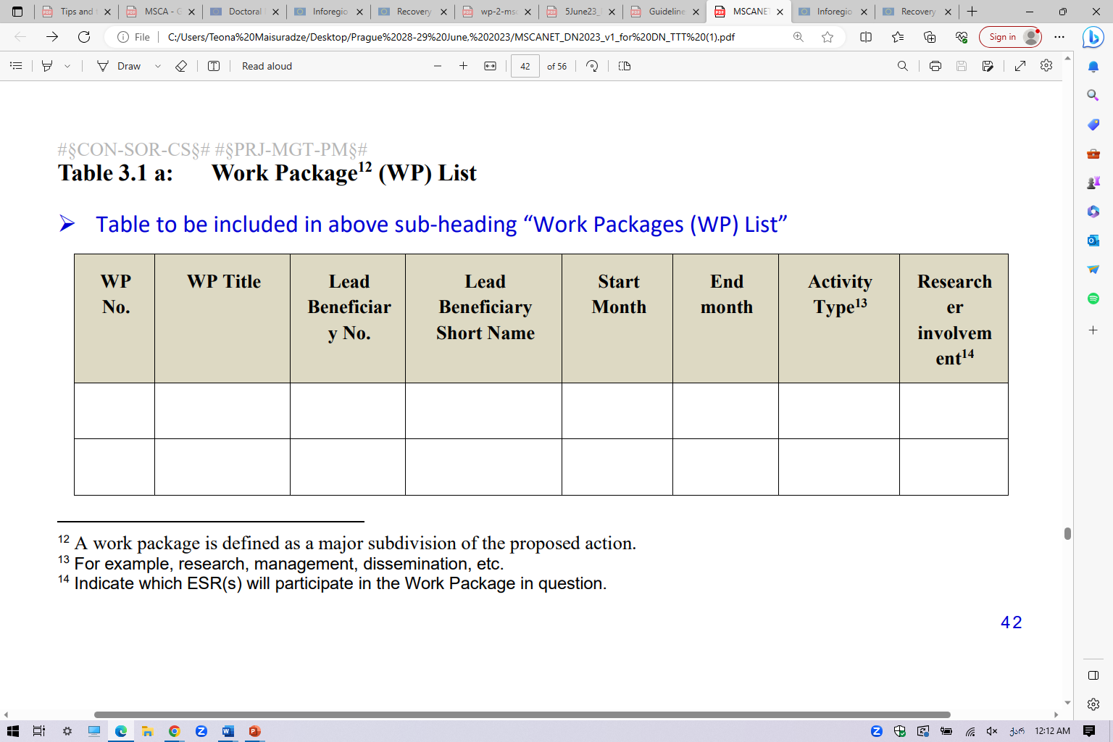
Table 3.1a - სამუშაო პაკეტები

Slide 27
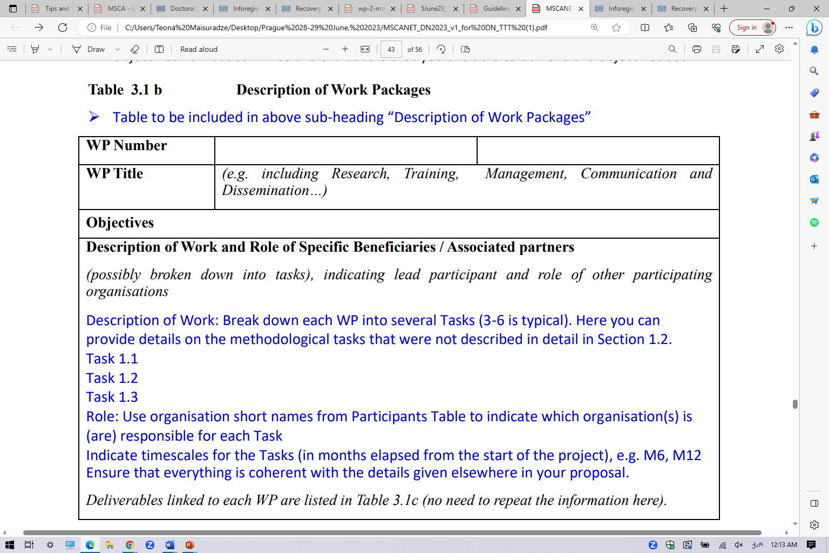
Table 3.1b - სამუშაო პაკეტის აღწერა

Slide 28
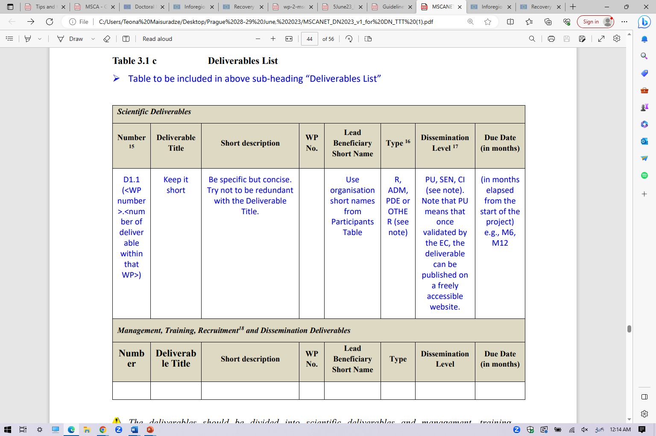
Table 3.1c - მისაღები შედეგები

Slide 29
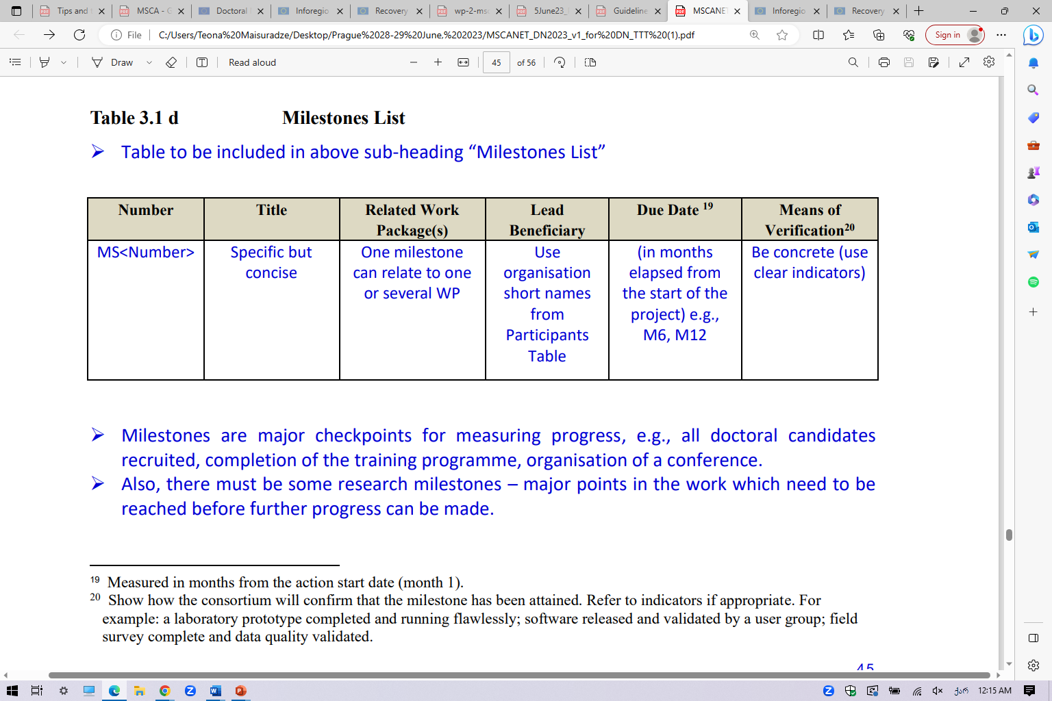
Table 3.1d - მნიშვნელოვანი ეტაპები

Slide 30
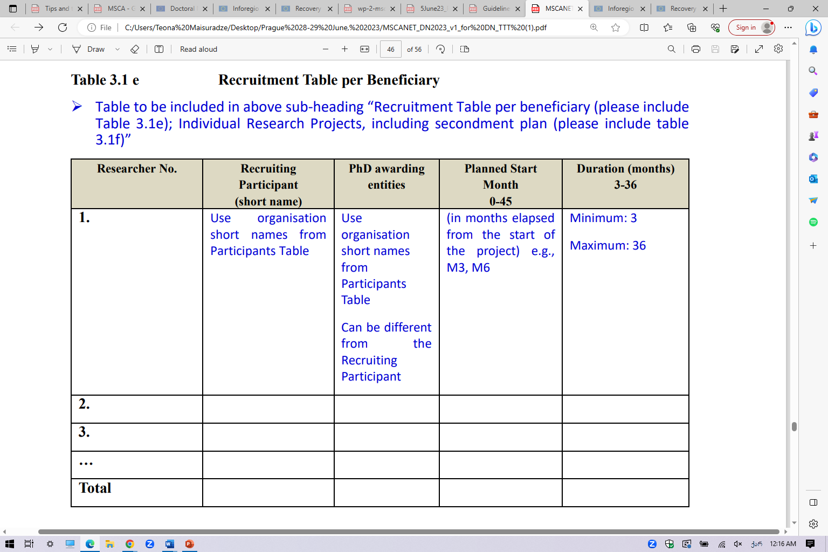
Table 3.1e - რეკრუიტინგი

Slide 31
Table 3.1f - ინდივიდუალური კვლევა, მივლინებები
Project Title and Work Package(s) to which it is related:
Objectives:
Expected Results:
Planned secondment(s): Host, supervisor, timing, length and purpose
* Enrolment in Doctoral degree(s):
DN-JD specific: institutions where the researcher will be enrolled to obtain a joint/double or multiple doctoral degree should be included
DN and DN-ID: institution where the researcher will be enrolled to obtain a doctoral degree should be included

Slide 32
Table 3.1g - განხორციელების რისკები
რისკის აღწერა - ალბათობის დონე
  (indicate level of (i) likelihood, and (ii) severity: Low/Medium/High)
სამუშაო პაკეტი
სავარაუდო რისკის შემცირების/შეჩერების ხერხები

Slide 33
დოკუმენტი 2
4. ქსელის ორგანიზება/Network organization
5. საზედამხელველო საბჭო/Supervisory board
6. გარემოს საკითხები მარი კიურის მწვანე შეთანხმების ფარგლებში/ Environmental aspects in light of the MSCA Green Charter 21
7. მონაწილე ორგანიზაციები/ Participating Organizations
8. წინასწარი შეთანხმების წერილები/ Letters of pre-agreement (for DN-JD)

